Slide 1
شعبة علوم التربية مسلك الإجازة المهنية في التربية : تدبير وتسيير المؤسسات التعليمية مصــوغة التكوين : التواصل الإداري وتقنيات التنشيط في مجال التدبير
المحاضرة الثالثة :
التراسل الإداري : مكونات المراسلة الإدارية
ذ. عبد العزيز العلوي الأمـراني
الموسم الجامعي :2020/2021

Slide 2
المراسلة الإدارية :
المراسلة الإدارية : كل وثيقة إدارية صادرة أو واردة على الإدارة التربوية، سواء كانت داخلية أو خارجية صادرة وواردة عن المديريات والأقسام والمصالح التابعة لها.

Slide 3
المراسلة الإدارية (تتمة ): هي كل الوثائق الإدارية القانونية، الصادرة أو الواردة عن المؤسسة، أو المتبادلة بينها وبين مؤسسات إدارية أخرى أو أشخاص .

Slide 4
المراسلة الإدارية (تتمة ):
الوثيقة الإدارية هي وسيلة الإدارة للقيام بنشاطها اليومي في تدبير وتسيير الأنشطة وتنفيذ السياسات العمومية الخاصة بالقطاع التربوي.

Slide 5
المراسلة الإدارية (تتمة ):
لكل مراسلة / وثيقة إدارية مهمة محددة ، وهدف خاص تسعى إلى تحقيقه. وعلى هذا الأساس، تتعدد وتتنوع المراسلات والوثائق الإدارية تبعا لتعدد وتنوع أنشطة ومهام التدبير الإداري.

Slide 6
العناصر المشتركة بين المراسلات الإدارية
الرأس ( L’en Tête )
التاريخ ( La date )
المرسل والمرسل إليه ( L’expéditeur et le destinataire )
الموضوع ( l’objet )
المرجع ( la référence )
رقم التسجيل ( Le numéro d’ordre )
الإمضاء ( La signature )
الوثائق المرفقة ( Les pièces jointes )
الإشارات الهامشية ( Les mentions marginales )

Slide 7
1. الرأس ( En-tête )
يشير إلى عنوان واسم الإدارة، ويضم جميع البيانات الواضحة المكتوبة والمسجلة في الجزء الأعلى من الوثيقة / المراسلة .
يمكن من التعرف على الهوية الإدارية والقانونية للمراسلة لأنه يحدد الجهة التي صدرت عنها بكل دقة ووضوح .
قد يشمل على سطرين أو أكثر حسب موقع الجهة التي صدرت عنها الوثيقة في الهيكل التنظيمي للإدارة .

Slide 8
الرأس (تتمة)
في بعض المراسلات الخاصة بالمؤسسات التعليمية نجد إضافة إلى الرمز الخاص بالإدارة وعنوانها نجد رقم الهاتف والعنوان البريد والفاكس تسهيلا للتواصل .

Slide 9
2. التاريخ
كل وثيقة تصدر عن الإدارة لابد أن تحمل تاريخا محددا، وهو عنصر هام وأساسي في مصداقية المراسلة.
عدم وضع تاريخ محدد للوثيقة / المراسلة يجعلها وثيقة معومة / مشكلة تعويم الوثيقة الإدارية .

Slide 10
من الناحية العملية يوضع التاريخ إما في أعلى الوثيقة أو بوسطها و إما بأسفلها عند مكان التوقيع .
يكتب التاريخ الهجري أولا متبوعا بالتاريخ الميلادي ، ويتوجب الإشارة إلى مكان إصدار الوثيقة أو المراسلة.
في بعض الأحيان يكتب التاريخ قبل توقيع المراسلة، وهذا أمر غير محبب ، حيث يفضل إرجاء كتابة التاريخ حتى يتم توقيع الوثيقة ويوضع بالطابع (Dateur ) .

Slide 11
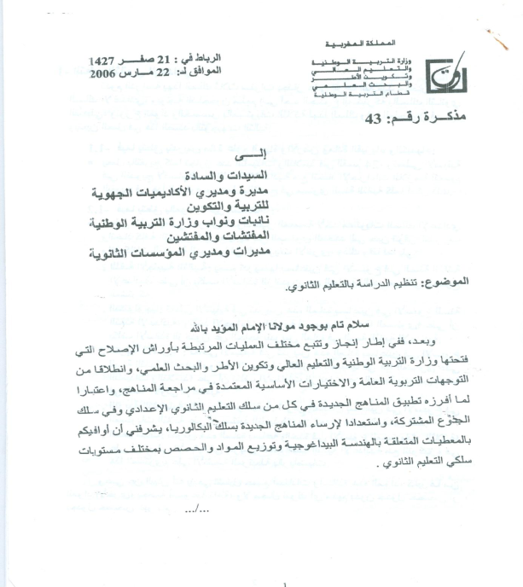
نماذج وأمثلة

Slide 12
3. المرسل والمرسل إليه ( L’expéditeur et le destinataire )
المرسل ( L’expéditeur ) : الجهة التي تصدر عنها المراسلة / الوثيقة، وفي الغالب تكون الجهة مبينة في الهيكل التنظيمي للإدارة .
ملحوظة هامة : كل مراسلة يجب أن تحمل صيغة المسؤول الأول عنها وليس اسمه الشخصي .

Slide 13
المرسل إليه ( Le destinataire ) : وهو الجهة التي تستقبل المراسلة ، ويتعين أن تحمل صفة المسؤول الأول عن الإدارة المستقبلة وليس الاسم الشخصي
القاعدة العامة في التراسل الإداري هو التوجه بالخطاب إلى الرئيس المباشر للإدارة وليس إلى الموظف باسمه مهما كانت درجته .

Slide 14
مثال :
من السيــــد مدير مؤسسة .........
إلــى
السيد المفتش التربوي لمادة ........

Slide 15
مثال :
من السيــــد مدير مؤسسة .........
إلــى
السيد المدير الإقليمي لوزارة التربية الوطنية
مصلحة الموارد البشرية

Slide 16
هناك حالات من التراسل الإداري تراسل فيها الإدارة مباشرة أشخاصا بذواتهم ، حيث يتم الإشارة إلى أسمهم الشخصي كما هو الحال في الاستدعاء ( Convocation ) .
مثال استدعاء موجهة إلى ولي أمر/ أب تلميذ. :
من السيــــد مدير مؤسسة .........
إلــى
السيد محمد بن محمد
حي الأمل رقم ....فاس

Slide 17
مثال استدعاء موجهة لأحد المدرسين لأجل التكليف بمهام حراسة الامتحانات الاشهادية بسلك الباكالوريا :
من السيــــد مدير مؤسسة .........
إلــى
الأستاذ(ة): حمادي بن احمد
رقم التأجير : 111111

Slide 18
4. الموضوع (L’objet )
الموضوع : يشير إلى عنوان المراسلة / الوثيقة ، والذي يقع عليه اختيار المحرر أو الكاتب .
يكتب الموضوع في أعلى الوثيقة من الجهة اليمنى تحت عبارة المرسل والمرسل إليه.
يلخص الموضوع محتوى المراسلة بكيفية موجزة ودالة .

Slide 19
ملحوظة هامة : جميع الوثائق والمراسلة التي تشكل جزء من قضية إدارية جارية ، أو ملف قديم لابد أن تحمل نفس الموضوع بعينه قبل تصنيفها لذلك يجب المحافظة على عبارة وصياغة ذات الموضوع الأول .

Slide 20
5. المرجع ( La référence )
وهو الإشارة التي تأتي مباشرة بعد الموضوع ، ويأخذ نفس الحجم الذي يأخذه الموضوع . وأهم ما يتم التأكيد عليه في المرجع : التذكير برقم وتاريخ المراسلة السابقة التي يقع الاستناد إليها وموضوعها .

Slide 21
المملكة المغربية
وزارة التربية الوطنية
الأكاديمية الجهوية للتربية والتكوين لجهة ....
المديرية الإقليمية.........
مكناس في : 6 جمادى الأولى عام 1432
الموافق ل 29 مارس 2012
من السيـد المدير الإقليمي
إلــــى
السيـــد مدير مؤسسة ..........
رقم: 09/120
الموضوع : في شأن ...........................
المرجع : كتابكم / مراسلتكم عدد .....بتاريخ .............

Slide 23
6. رقم التسجيل (Le numéro d’ordre )
تتطلب المساطر الإدارية ان يكون لكل مراسلة / وثيقة صادرة عن الإدارة وموجهة إلى جهة ما، أن تسجل وتحمل رقما متتابعا في سلسلة من الأرقام المتوالية .
يبدأ تسجيل المراسلات انطلاقا من بداية أول السنة الميلادية وتنتهي بنهايتها ( من رقم 1 يناير من سنة ... إلى غاية 31 دجنبر من نفس السنة )
كما يمكن أن تحمل رموزا دالة للمصالح الإدارية الصادرة عنها أو حسب طبيعة المراسلات وموضوعها . مثال : 20م ع 130 .

